Slide 1




Stadio – Città – Paese
GG Mese 2026 – HH:MM
Serie A 2026/27 – Xª giornata
VS
JUVENTUS

Slide 2

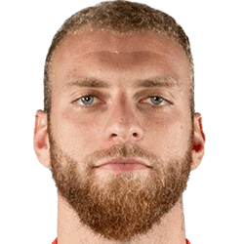
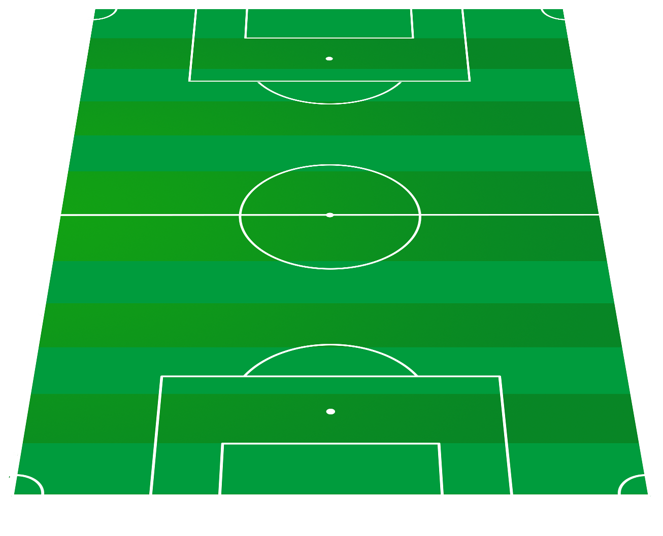

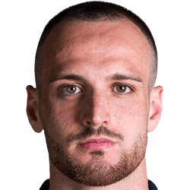





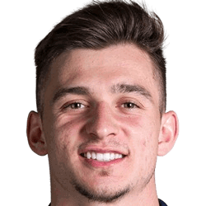





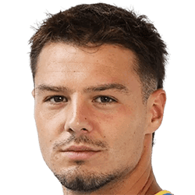

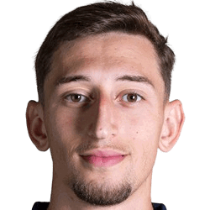
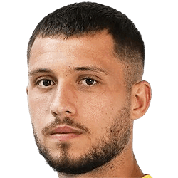
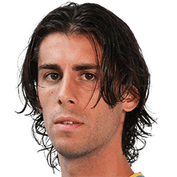

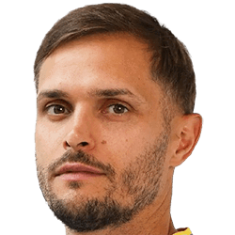
D
D
D
D
D
S
S
S
D
D
D
3
D
6
12
15
18
36
36
36
29
25
26
30
GK3
RCB3 184 Cm
LCB3 194 Cm
RFB3 185 Cm
LFB3 185 Cm
LW3 184 Cm
RW3 184 Cm
ST3B 184 Cm
LCM3 186 Cm
RCM3 185 Cm
RCM4 185 Cm
LCM4 186 Cm
JUVENTUS
SISTEMA DI GIOCO 4-2-3-1
COACH Nome Cognome
16
D
DI GREGORIO 187 Cm
1
D
PERIN 188 Cm
32
S
27
D/S
D
D
CABAL 186 Cm
CAMBIASO 182 Cm
3
4
BREMER 188 Cm
GATTI 190 Cm
D
6
S
15
D
S
3
KELLY 189 Cm
KALULU 182 Cm
18
RUGANI 190 Cm
KOSTIĆ 184 Cm
D
8
S
19
KOOPMEINERS 184 Cm
THURAM 192 Cm
21
D
22
D
MIRETTI 180 Cm
MCKENNIE 185 Cm
5
D
LOCATELLI 185 Cm
7
S
10
D/S
CONCEIÇÃO 170 Cm
17
D
YILDIZ 187 Cm
ADŽIĆ 185 Cm
11
S
13
D
ZHEGROVA 180 Cm
BOGA 172 Cm
9
S
VLAHOVIĆ 190 Cm
30
D/S
DAVID 178 Cm
20
D
OPENDA 177 Cm

Slide 3
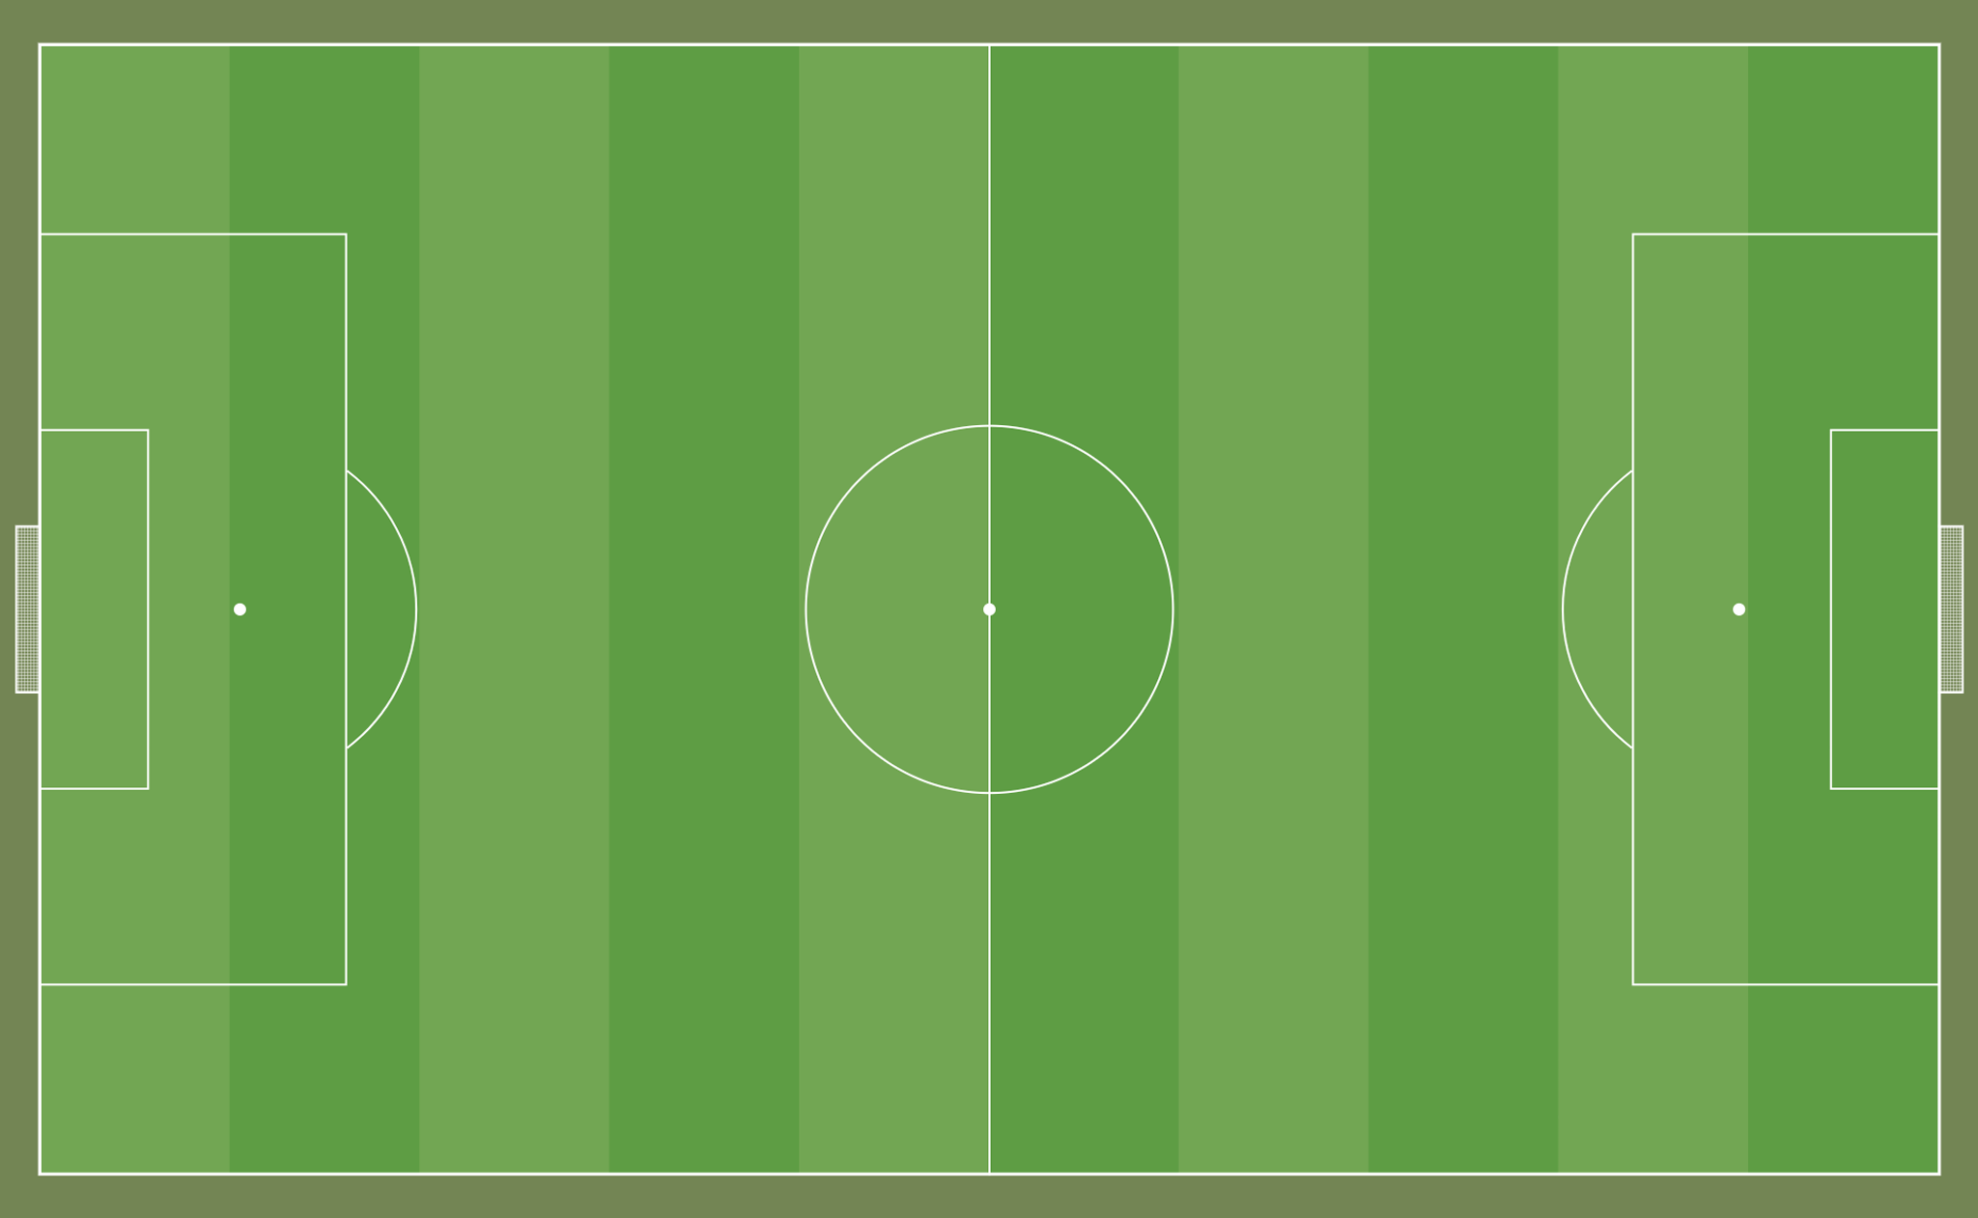
Cm1
Cb1
7
19
Cambiaso
27
Gatti
TER S
4
3
ALA S
11
DC S
CEN S
Thuram
Vlahović
6
9
4
19
POR
Di Gregorio
TREQ.
ATT
1
9
16
10
⚽️
DC D
CEN D
Locatelli
5
5
8
Koopmeiners
8
ALA D
Bremer
TER D
7
3
2
Cabal
Pressing
32

